Slide 1
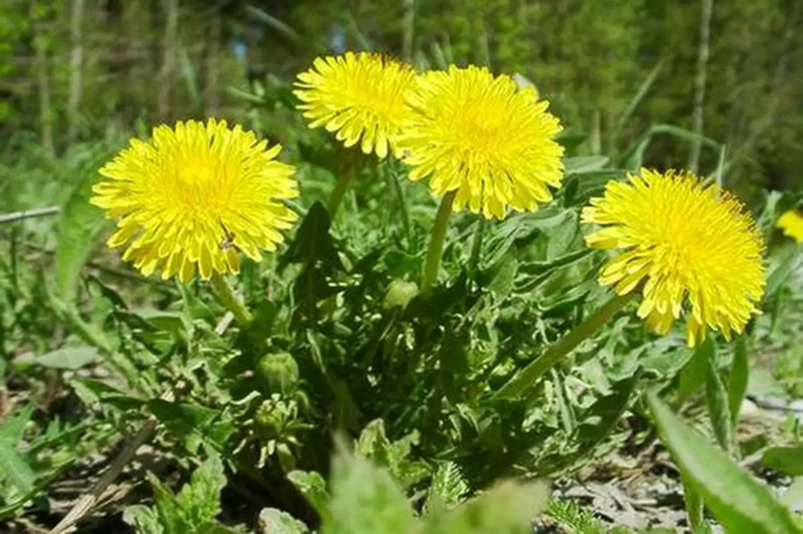
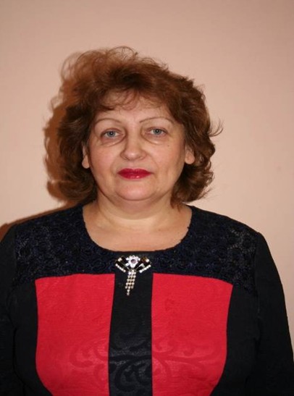
Старшая группа
Проскуренко Екатерина Викторовна Демина Светлана Николаевна

